Slide 1
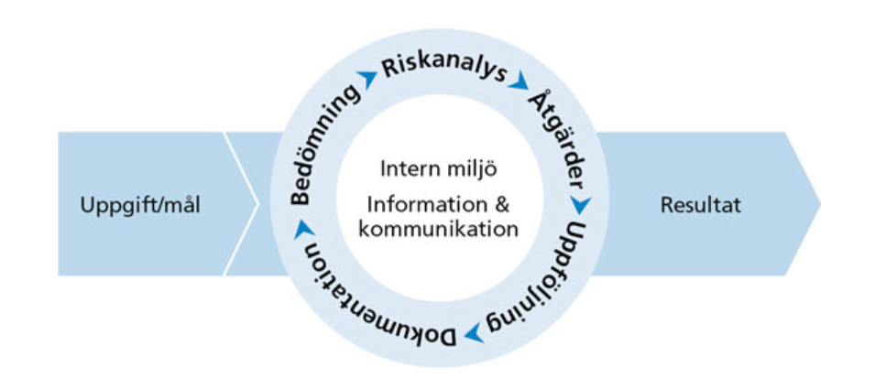
Bedömning och självskattning
En del av Mittuniversitetets process för intern styrning och kontroll

Slide 2
Förordningen för intern styrning och kontroll (FISK) samt förordningen om myndigheters årsredovisning och budgetunderlag (FÅB)
Myndighetsledningen ansvarar för att det finns en process för intern styrning och kontroll som fungerar på ett betryggande sätt.
Med rimlig säkerhet fullgöra myndighetens uppgifter, nå verksamhetens mål (instruktioner och regleringsbrev, regeringsbeslut) och uppfylla kraven i 3 § myndighetsförordningen
Processen ska:
ha en riskhantering som säkerställer vi har kontroll över riskerna i vår verksamhet
förebygga korruption, otillbörlig påverkan, bedrägeri och andra oegentligheter
vara en integrerad del i verksamhetsstyrningen
I årsredovisningen intygar universitetsstyrelsen att Mittuniversitetets interna styrning och kontroll varit betryggande eller redogör om det funnits brister.
Intygandet bygger på ett större underlag som sammanfattas i årsredovisningen
Notes:
3 § myndighetsförordningen
verksamheten bedrivs effektivt och
enligt gällande rätt
verksamheten redovisas på ett tillförlitligt och rättvisande sätt samt att
myndigheten hushållar med statens medel.
Departement och regeringen

Slide 3
Underlag för universitetsstyrelsens intygande
Beskrivning av processer och utfall från dessa
Nytt inför ÅR 2020
Samlad bedömning på fakultets- och förvaltningsnivå
Dialog med rektor kopplat till den samlade bedömningen
Självskattning
Notes:
Processer som har till syfte att säkerställa en betryggande intern styrning och kontroll.
Självskattning är ett verkningsfullt verktyg för att förbättra interna arbete (jobba med ständiga förbättringar).
Bättre att man själv identifierar och får möjlighet att jobba med sina svagheter/brister än att någon annan gör det (IR eller RR).

Slide 4
Varför intygande från dekaner och förvaltningschef?
Riksrevisionen
Diskussioner kring grunderna för styrelsens intygande
Revisionsutskottet och universitetsstyrelsen
ledamöterna är externa och har inte inblick i hur verksamheten fungerar
de vill ha ett underlag som gör att de känner sig trygga att sätta sina signaturer
bra med verksamhetsnära bedömningar till stöd för deras övergripande bedömning
Notes:
ESV handledning
Beslut om risker, om att vidta åtgärder och om åtgärder med anledning av löpande uppföljning och bedömning kan delegeras men inte bedömningen av intern styrning och kontroll i årsredovisningen. Internrevisionen, myndighetens chefer och medarbetare kan dock göra en bedömning som underlag för myndighetsledningens bedömning i årsredovisningen.
För att underlätta bedömningen kan man dela in den efter olika aspekter av intern styrning och kontroll. Syftet är att ta ställning till om förhållandena är tillfredsställande eller inte = Självskattning

Slide 5
Självskattning
Utgår från områden i FISK.
Intern styrning och kontroll (intern miljö)
Riskanalys
Åtgärder
Uppföljning och dokumentation
Dialog mellan nivåer
Påståendena beskriver ett ”bästa läge” och har två bedömningsnivåer
”Ja” - påståendet stämmer i allt väsentligt
”Nej” - vad bör förbättras? Även om man svarar ”Nej” på något/några påståenden behöver det inte innebära att det har funnits brister i den interna styrningen och kontrollen.

Slide 6
Vad nu?
Information (inkl. utfall av kontrollaktiviteter) inhämtas från prefekter och avdelningschefer.
Hur information inhämtas får dekaner och förvaltningschef själva avgöra.
Slutet av december 2020/början av januari 2021

Slide 7
Underlag för bedömning
Intern styr- och kontrollmiljö
Hur verksamheten är strukturerad
Hur arbetsuppgifter och ansvar fördelas
Hur ledningen väljer att styra och leda verksamheten; planering och uppföljning (ledarskap)
Hur medarbetare tar till sig om omsätter styrning och ledning (medarbetarskap)
Hur information och beslut förmedlas och kommuniceras
Riskanalys
Hur väsentliga risker identifieras
Samsyn kring väsentliga risker
Kunskap, förståelse och förmåga att tillämpa grundläggande principer och normer när det gäller korruption och andra oegentligheter

Slide 8
Underlag för bedömning forts.
Åtgärder och kontrollaktiviteter
Fastställt åtgärder, hantering och ansvarig kopplat till risker
Löpande kontrollaktiviteter för att upptäcka, åtgärda och förebygga fel
Medarbetare (bisysslor, ekonomiska transaktioner, reseräkningar, utlägg)
Ekonomiadministration (leverantörsregister, manuella utbetalningar, representation, blufföretag)
Upphandling (Regelefterlevnad, avtalstrohet och inköp, firmateckning)
Utbildningsadministration (Ladok, tillgodoräknande, antagning)
Resultat av granskningar tas om hand på ett konstruktivt sätt
Uppföljning (inkl dialog) och dokumentation
Process för uppföljning och dokumentation
Process för information och kommunikation inklusive rapportering till/från medarbetare och chef/prefekt
tillräcklig information för att kunna fatta rätta beslut och göra rätt prioriteringar
upplyst ledning om samtliga kända fall av systematiska och/eller avsiktliga överträdelser av lagar, förordningar och andra regler
lämnat all information till ledningen om påstådda eller misstänkta oegentligheter

